Slide 1
Performance Exportadora
Constant Market Share/shift share e Outros Indicadores

Slide 2
Análise Constant Market Share (1/3)
3
A análise constant market share (também comumente designada por análise shift-share) é uma técnica de decomposição que descreve a variação das exportações de um país em diferentes componentes, considerando um determinado mercado de destino.
$$Σ_{i}Σ_{j}X_{ij, t}− Σ_{i}Σ_{j}X_{ij, t−1}= Σ_{i}Σ_{j}S_{ij, t−1}{∆X}_{ij}^{∗}+ Σ_{i}Σ_{j} {∆S}_{ij}X_{ij, t}^{∗}$$
Efeito Crescimento
Total
Efeito Estrutura
Efeito Competitividade
Xij – exportações do país em análise do produto i para um mercado de destino j
X*ij – exportações mundiais do produto i para o mercado de destino j
i – produto/setor
j – país de destino
S – quota de mercado do país em análise no mercado de destino j : rácio entre as exportações do país analisado e as exportações mundiais para o mercado de destino
Efeito Crescimento Total: variação das exportações do país em análise para a área de destino (ou seja, conjunto dos países de destino).

Slide 3
Análise Constant Market Share (2/3)
3
O efeito de estrutura, que Leamer & Stern (1970) referiram como sendo lado da procura do fenómeno em estudo, pode ser decomposto noutros três efeitos:
$$\left.Σ_{i}Σ_{j}S_{ij, t−1}{∆X}_{ij}^{∗}=\left.S_{ t−1}{∆X}^{∗}\right.+[Σ_{i}\left(S_{i, t−1}{∆X}_{i}^{∗}\right)− S_{t−1}{∆X}^{∗}]+ {{\left[Σ\right.}_{i}Σ}_{j}{\left(S\right.}_{ij, t−1}{∆X}_{ij}^{∗})−Σ_{i }{\left(S\right.}_{i, t−1}{∆X}_{i}^{∗})\right]$$
Efeito
Estrutura
Efeito
Escala
Efeito
Produto
Efeito
Mercado
Reflete a parte do crescimento das exportações da economia em análise para a área de destino que é influenciada pela variação das exportações mundiais para a área de destino (ou seja, pelo dinamismo da procura de importações na área de destino).
Tem 3 componentes: efeito escala, associado ao dinamismo da procura global de importações na área de destino; efeito produto/especialização produtiva, associado ao dinamismo da procura de importações por produto i na área de destino; efeito de mercado/geográfico, associado ao dinamismo da procura dos mercados j que compõem a área de destino.

Slide 4
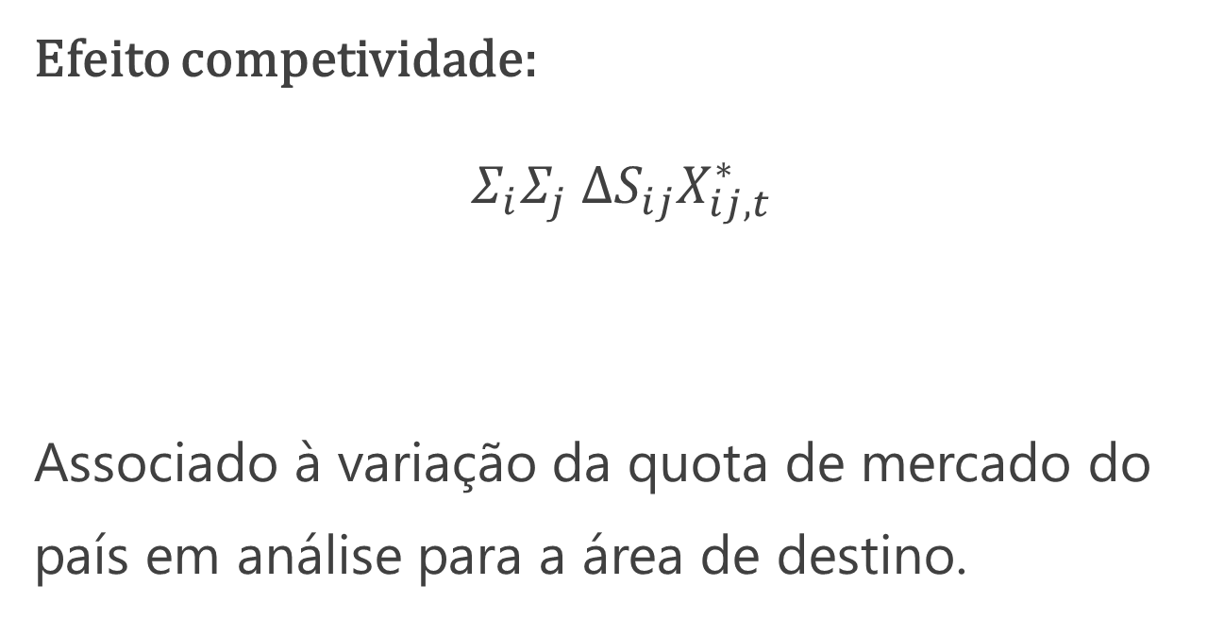
Análise Constant Market Share (3/3)
Efeito competividade:
$$Σ_{i}Σ_{j} {∆S}_{ij}X_{ij, t}^{∗}$$
Associado à variação da quota de mercado do país em análise para a área de destino.

Slide 5
Alguns exemplos…

Slide 6
CMS para Portugal em relação à UE15 entre 1999 e 2014
Fonte: Fontoura & Serôdio (2016)

Slide 8
Metodologia
3
ÍNDICE DAS VANTAGENS COMPARATIVAS REVELADAS
Analisar a especialização das exportações, identificando os produtos que pode exportar de forma competitiva.
ANÁLISE CONSTANT MARKET SHARE
Avaliar a contribuição do padrão de especialização, dos mercados de destino e da competitividade para o desempenho exportador.
ÍNDICE DE ORIENTAÇÃO GEOGRÁFICA VS ÍNDICE DE COMPLEMENTARIDADE DO COMÉRCIO
Identificar se existem produtos exportados que revelem potencial para expandir as suas exportações.

Slide 9
Base de dados
3
CEPII - CHELEM
WITS - TRAINS
Valores do comércio internacional
(72 categorias de produto)
Valor das tarifas aplicadas ao comércio
(SITC Rev. 4 – 2 dígitos)
ASEAN6
UE Big6
Singapura, Indonésia, Malásia, Tailândia, Filipinas e Vietname.
Alemanha, França, Espanha, Itália, Holanda e Bélgica.
Três tipologias de organização dos produtos
Período de análise
2007 a 2016
Fileira Produtiva
Grau de Intensidade Tecnológica
Fatores-chave de Competitividade

Slide 10
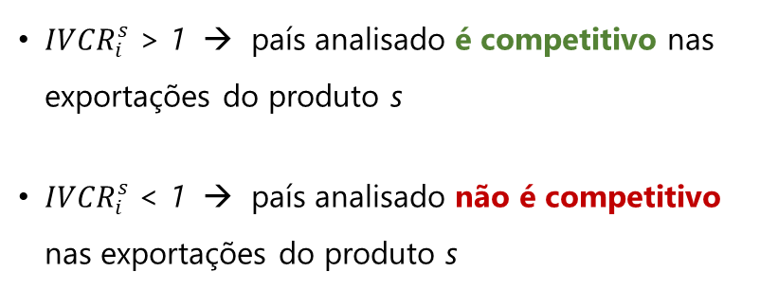
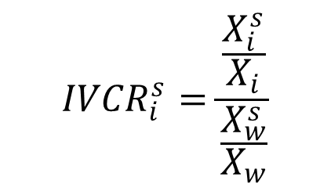
Índice das Vantagens Comparativas Reveladas (IVCR)
3
Um dos métodos mais utilizados pelo comércio internacional para avaliar a competitividade é a Vantagem Comparativa Revelada de Bela Balassa (1965).
$${IVCR}_{i}^{s}=\frac{\frac{X_{i}^{s}}{X_{i}}}{\frac{X_{w}^{s}}{X_{w}}}$$
${IVCR}_{i}^{s}$ > 1 → país analisado é competitivo nas exportações do produto s
${IVCR}_{i}^{s}$ < 1 → país analisado não é competitivo nas exportações do produto s
X – exportações (para UE Big6)
s – produto/setor
i – país em análise (ASEAN6)
w – mundo

Slide 11
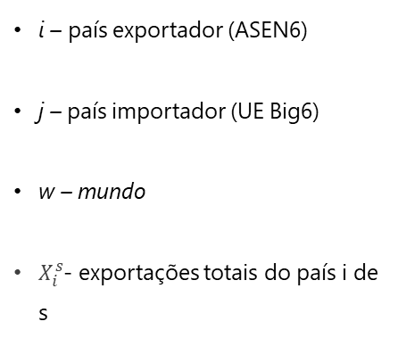
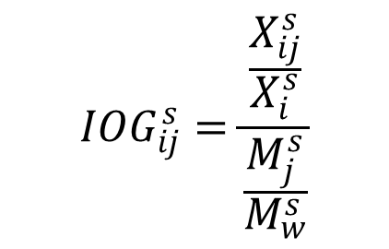
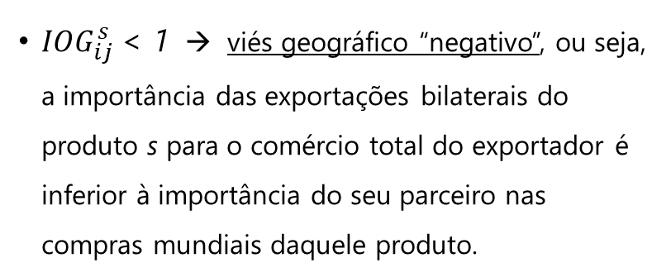
Índice de Orientação Geográfica (IOG)
3
O Índice de Orientação Geográfica permite comparar a performance exportadora do país em análise para o mercado de destino com a performance do mundo para esse mercado.
$${IOG}_{ij}^{s}=\frac{\frac{X_{ij}^{s}}{X_{i}^{s}}}{\frac{M_{j}^{s}}{M_{w}^{s}}}$$
${IOG}_{ij}^{s}$ < 1 → viés geográfico “negativo”, ou seja, a importância das exportações bilaterais do produto s para o comércio total do exportador é inferior à importância do seu parceiro nas compras mundiais daquele produto.
i – país exportador (ASEN6)
j – país importador (UE Big6)
w – mundo
$X_{i}^{s}$- exportações totais do país i de s
X – exportações
M – importações
s – produto/setor
Logo, ainda pode existir espaço para o país em análise aumentar as suas exportações para o mercado de destino.
Notes:
Viés geográfico negation – o país importador compra mais do produto s ao mundo do que ao exportador em análise

Slide 12
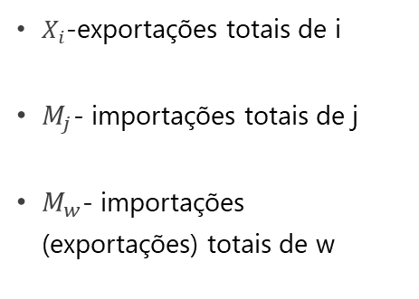
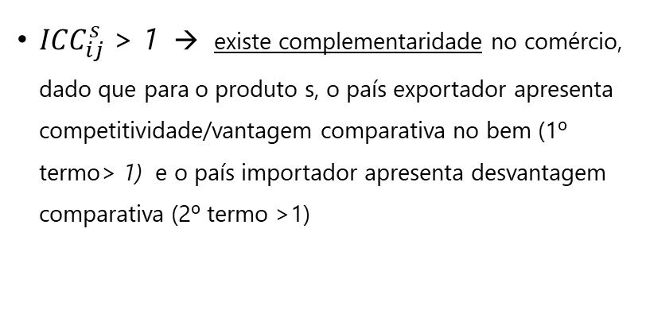
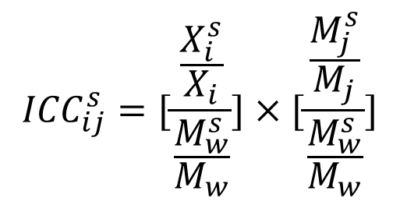
Índice de Complementaridade do Comércio (ICC)
3
O Índice de Complementaridade do Comércio é um indicador que mede a correspondência entre a vantagem comparativa de um país e a desvantagem comparativa do parceiro.
$${ICC}_{ij}^{s}=[\frac{\frac{X_{i}^{s}}{X_{i}}}{\frac{M_{w}^{s}}{M_{w}}}]×[\frac{\frac{M_{j}^{s}}{M_{j}}}{\frac{M_{w}^{s}}{M_{w}}}]$$
${ICC}_{ij}^{s}$ > 1 → existe complementaridade no comércio, dado que para o produto s, o país exportador apresenta competitividade/vantagem comparativa no bem (1º termo> 1) e o país importador apresenta desvantagem comparativa (2º termo >1)
X – exportações
M – importações
s – produto/setor
i – país exportador (ASEN6)
j – país importador (UE Big6)
w – mundo
$X_{i}$-exportações totais de i
$M_{j}$- importações totais de j
$M_{w}$- importações (exportações) totais de w
É esperado que aumente o comércio entre os países no caso de uma liberalização das trocas.
Notes:
Viés geográfico negation – o país importador compra mais do produto s ao mundo do que ao exportador em análise

Slide 13
Cruzamento do IOG e ICC – As 4 situações possíveis
3
Com base na combinação destes dois indicadores – IOG e ICC – é possível identificar as principais oportunidades para o país analisado expandir as suas exportações para o mercado de destino, ou seja, perceber se existe potencial de comércio.
IOG > 1 e ICC > 1 O viés geográfico positivo reflete a complementaridade entre os países. | IOG > 1 e ICC < 1 O viés geográfico é positivo, mas não é justificado pela complementaridade, existindo outros fatores que refletem o comércio. (ex: inserção em cadeias globais de valor)
IOG < 1 e ICC > 1 Existe complementaridade, mas ainda existe espaço para comércio adicional. Esta é a situação de potencial de comércio. | IOG < 1 e ICC < 1 O viés geográfico é negativo como esperado considerando a ausência de complementaridade entre os países.

Slide 14
O que determina a capacidade exportadora da ASEAN na UE (1/2) Avaliação geral
4
Análise CMS das exportações da ASEAN para a UE
Análise CMS das exportações de cada membro da ASEAN para a UE entre 2007 e 2016
O Vietname regista uma variação positiva das exportações em todos os subperíodos analisados.
O efeito de competitividade destaca-se como fator explicativo do crescimento das exportações sobretudo do Vietnam.
A especialização dos países da ASEAN é favorável nas exportações para a UE, sendo este o efeito que mais contribui positivamente para o efeito de estrutura.
Período | $∆$ quota de mercado | Efeito Total | Efeito de Estrutura | Efeito de Escala | Efeito de Produto | Efeito de Mercado | Efeito de Competitividade
2007-09 | 0,05% | -12,11% | -11,44% | -14,18% | 2,55% | 0,19% | -0,67%
2010-13 | 0,12% | 17,84% | 6,72% | 11,50% | -6,20% | 1,43% | 11,11%
2014-16 | 0,05% | -0,51% | -9,74% | -15,60% | 6,18% | -0,31% | 9,23%
2007-16 | 0,90% | 32,98% | -1,44% | -9,43% | 6,30% | 1,70% | 34,42%
O grupo de países do sudeste asiático apresenta uma grande melhoria na sua performance exportadora de 2007 para 2016.
As fileiras produtivas que mais contribuíram para esta melhoria, registando maior crescimento, foram a dos veículos, elétricos, químicos, têxteis e eletrónicos.
As fileiras de não ferrosos e ferro e aço são aquelas que apresentam pior desempenho, tendo registado uma queda de mais de 60% das exportações em 2016 face a 2007.
O efeito de competitividade desempenha o papel dominante na explicação do crescimento das exportações da ASEAN.

Slide 15
O que determina a capacidade exportadora da ASEAN na UE (2/2) A contribuição dos diferentes setores
4
Análise CMS das exportações da ASEAN para a UE por grau de intensidade tecnológica entre 2007 e 2016
Análise CMS das exportações da ASEAN para a UE por fatores-chave de competitividade entre 2007 e 2016

Slide 16
4
O potencial de comércio da ASEAN no mercado europeu (1/3)
Perfil do cruzamento da orientação geográfica e complementaridade do comércio (nº de categorias de produto)
Verificamos que, em todos os membros da ASEAN, mais de 15% do total das categorias de produto apresentam potencial para expandir as exportações.
Apesar das diferenças existentes, os membros da ASEAN têm potencial de comércio em produtos inseridos nas fileiras de alimentos e agricultura, roupas e calçado, mas também em produtos mais tecnológicos, como material eletrónico e maquinaria.

Slide 17
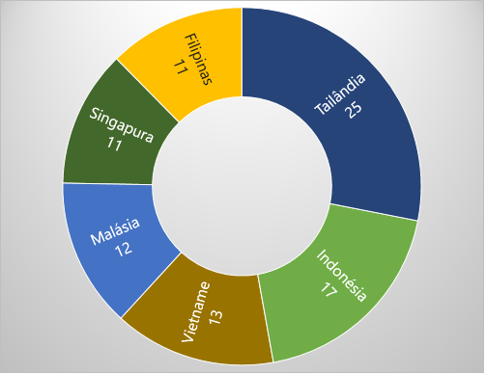
4
O potencial de comércio da ASEAN no mercado europeu (2/3)
Tarifas aplicadas pela UE às exportações da ASEAN (2007)
Tarifas aplicadas pela UE às exportações da ASEAN (2016)
Existe potencial para a ASEAN aumentar as suas exportações para a UE?
IOG < 1 ICC > 1

